Slide 1
ORIENTADOR: Prof. Ms. José Carlos Leal
CAPOEIRA COMO FERRAMENTA PARA DESENVOLVIMENTO DO RITMO EM ESCOLARES
Lucas Mateus Fernandes
FORMIGA – 2016

Slide 2
INTRODUÇÃO
O que é Capoeira ?
Dança é coisa de menininha?
Há alguma relação com dança e capoeira?

Slide 3
METODOLOGIA
Exploratório
Qualitativa
Bibliográfico
Artigos, Monografias, Dissertações e Teses,
1987 a 2016
Português
Biblioteca Digital da UNICAMP
SciELO, LILACS, Capes
Google Acadêmico

Slide 4
OBJETIVOS
2.1 Objetivo Geral
- Compreender o uso da capoeira nas aulas de educação física de escolares do ensino fundamental 1 (6 a 10 anos).
2.2 Objetivo Específico
- Descrever o processo histórico da capoeira dentro da educação física
- Comparar aspectos da capoeira com elementos da estrutura espaçotemporal

Slide 5
VISÃO GERAL
CAPOEIRA
-O USO DA CAPOEIRA NA ESCOLA
DESENVOLVIMENTO MOTOR
-DESENVOLVIMENTO PSICOMOTRICIDADE
.DESENVOLVIMENTO ESPACIOTEMPORAL
CAPOEIRA E A RELAÇÃO COM O ASPECTO TEMPORAL RITMO

Slide 6
O uso da capoeira na
Educação Física
Em 1945 “Subsídios para o estudo da metodologia do treinamento da capoeiragem”
Século XX, Métodos ginásticos europeus,
Em 1962 “Capoeira Sem-Mestre”
Em 1970 Esportivização da capoeira
Em 1982 “A Ginástica Brasileira
Em 1990 “Educação, educação física, capoeira”

Slide 7
O uso da capoeira na
Educação Física
CBC explana que a capoeira pode ser tratada como:
Jogo
Brincadeira
Dança Filosofia
Luta, História
Esporte Sociologia
Ginástica Antropologia
Arte Pedagogia
Cultura
Tradição
Folclore
(MINAS GERAIS, [20--?])
Notes:
(MINAS GERAIS, [20--?]).

Slide 8
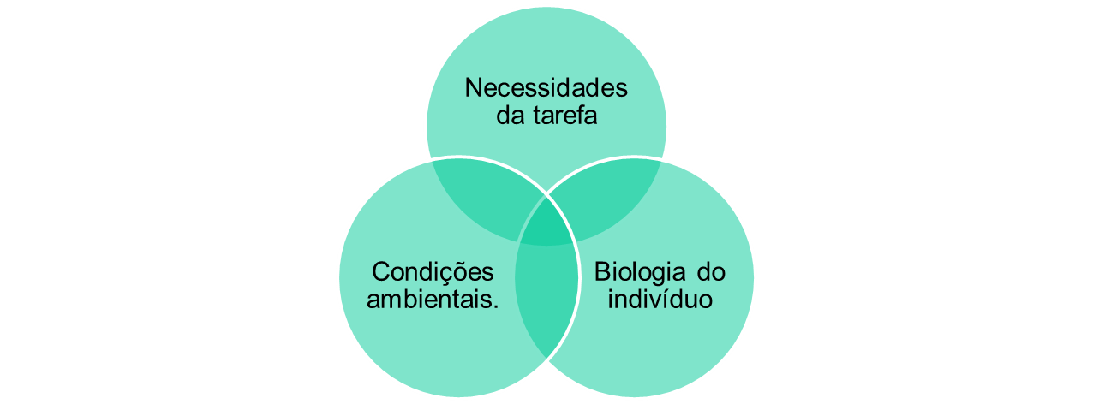
Desenvolvimento Motor
Se da pela alteração continua do comportamento motor proporcionada pelas:
(GALLAHUE; OZMUN, 2005)

Slide 9
Desenvolvimento Psicomotor
O desenvolvimento psicomotor é a interação do movimento com o pensamento, podendo ser consciente ou não.
(CONCEIÇÃO et al, 1984 apud BRITO, 2014).

Slide 10
Desenvolvimento Psicomotor
  Tonicidade e o equilíbrio
  Lateralidade , esquema corporal e estruturação espaciotemporal
  Praxia (coordenação motora) global e fina
(FONSECA 1995 apud LURIA 1977)

Slide 11
Desenvolvimento Espaço Temporal
A estruturação espaço temporal emana como organização funcional da noção corporal.
(VIEIRA 2009 apud BRITO, 2014)

Slide 12
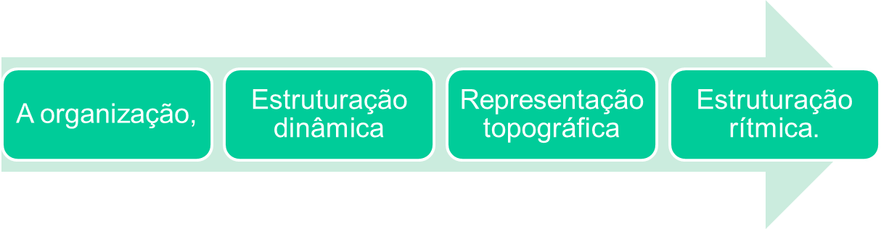
Desenvolvimento Espaço Temporal
A estruturação rítmica compreende a capacidade de memorização e reprodução motora de estruturas rítmicas.
(FONSECA, 1995)

Slide 13
Capoeira e a relação com o
aspecto temporal ritmo
O ritmo dos instrumentos e o canto dos participantes está constantemente presente na roda de capoeira, favorecendo a execução de movimentos espontâneos entre os capoeiristas.
(MACHADO, 2001)

Slide 14
Capoeira e a relação com o
aspecto temporal ritmo
A musicalidade da capoeira gera o ritmo, que da suporte a todos os movimentos realizados, desenvolvendo assim, a motricidade, a percepção sensorial e a noção de tempo.
(D`AMORIM ; ATIL, 2007)

Slide 15
Capoeira e a relação com o
aspecto temporal ritmo
Os diferentes estilos existentes de capoeira (angola e capoeira regional) se diferem por inúmeros aspectos :
Capoeira angola tem um ritmo mais lento;
Capoeira regional tem um ritmo mais acelerado.
(CREGE, 2005)

Slide 16
Capoeira e a relação com o
aspecto temporal ritmo
A musica na capoeira gera a participação de todos integrantes, através dos instrumentos, das palmas ritmadas ou dos cantos.
(FERREIRA, 2010;JARDIM, 1999)

Slide 17
CONSIDERAÇÕES FINAIS
De acordo com o passar do tempo a Capoeira aumento suas áreas de atuação dentro da educação tornando-se uma ferramenta de alto valor dentro da educação Física, pois aborda aspectos motores e culturais.

Slide 18
CONSIDERAÇÕES FINAIS
O que tange ao desenvolvimento rítmico, a capoeira se mostrou interessante, pois todos os participantes são influenciados pelo ritmo e não apenas aqueles que estão jogando, é importante destacar os múltiplos estilos de capoeira, o que abre espaço para uma abordagem metodológica para o desenvolvimento rítmico.

Slide 19
REFERÊNCIAS
BRITO, Andreyson Calixto de. A influência da capoeira no desenvolvimento psicomotor de crianças. 2014.157p.Tese (Doutor em Educação Brasileira) – Universidade Federal do Ceara, Fortaleza
CREGE, D. R. X. de O. A capoeira e suas possíveis relações com o desenvolvimento motor dos alunos de primeira à quarta série do ensino fundamental. 2005. 51 p. Trabalho de Conclusão de Curso (Licenciado em Educação Física) - Universidade de Campinas, Campinas SP, 2005.

Slide 20
REFERÊNCIAS
D`AMORIM E.; ATIL J. A capoeira uma escola de educação. Recife: Ed. do autor, 2007.
FERREIRA, R. L. CAPOEIRA: na roda com a educação física escolar.2010. 55p. Trabalho de Conclusão de Curso (Licenciado em Educação Física) - Universidade de Campinas, Campinas SP, 2010.
GALLAHUE, D. L.; OZMUN, J. C. Compreendendo o desenvolvimento motor: bebês, crianças, adolescentes e adultos. 3 ed. São Paulo: Phorte , 2005.585 p.

Slide 21
REFERÊNCIAS
LURIA, A. R. Higher cortical functions in man. New York: Basic Books, 1977.
MACHADO, L. R. Capoeira e Dança na Educação de Adolescentes. 2001. 165 p. Dissertação de Mestrado (Mestre em Artes) - Universidade Estadual de Campinas, Campinas, SP, 2001
MINAS GERAIS. Secretaria de Estado de Educação. CBC Educação Física: Ensinos fundamental e médio. Belo Horizonte, MG, [20??]. Disponível em: < http:// www.educacao.mg.gov.br>. Acesso em:19/05/2016.
SALLES, C. A linguagem da música: psicomotricidade e educação musical. In: ALVES, F. Como aplicar a psicomotricidade: uma atividade multidisciplinar com amor e união. 4. ed. Rio de Janeiro: Wak Editora, 2011. p. 133-151.

Slide 22

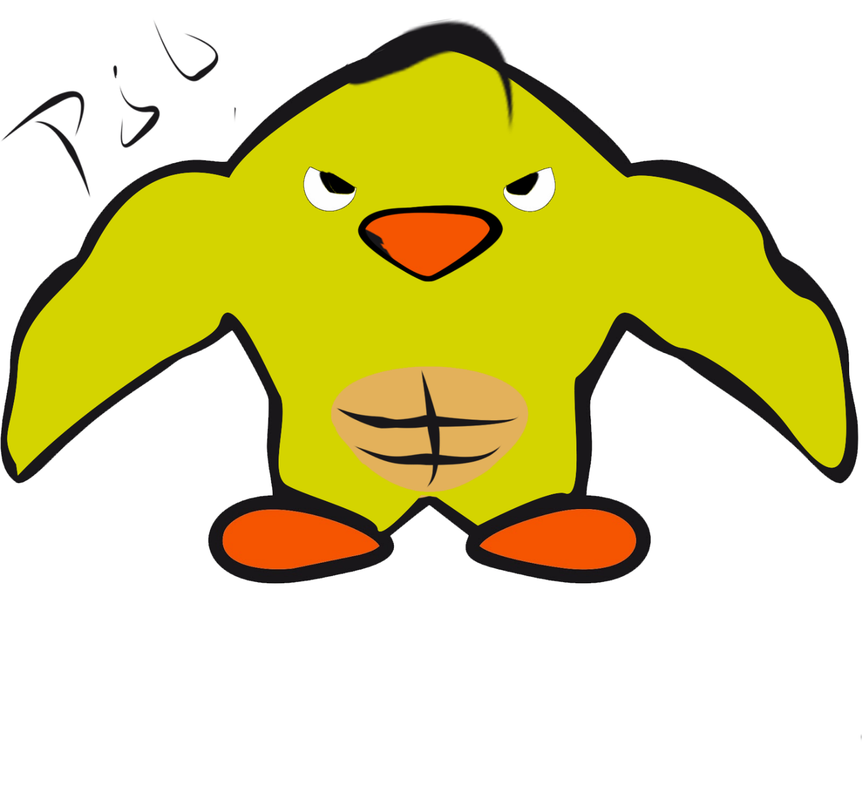
O preconceito é uma mascará usada pelos covardes

